Slide 1
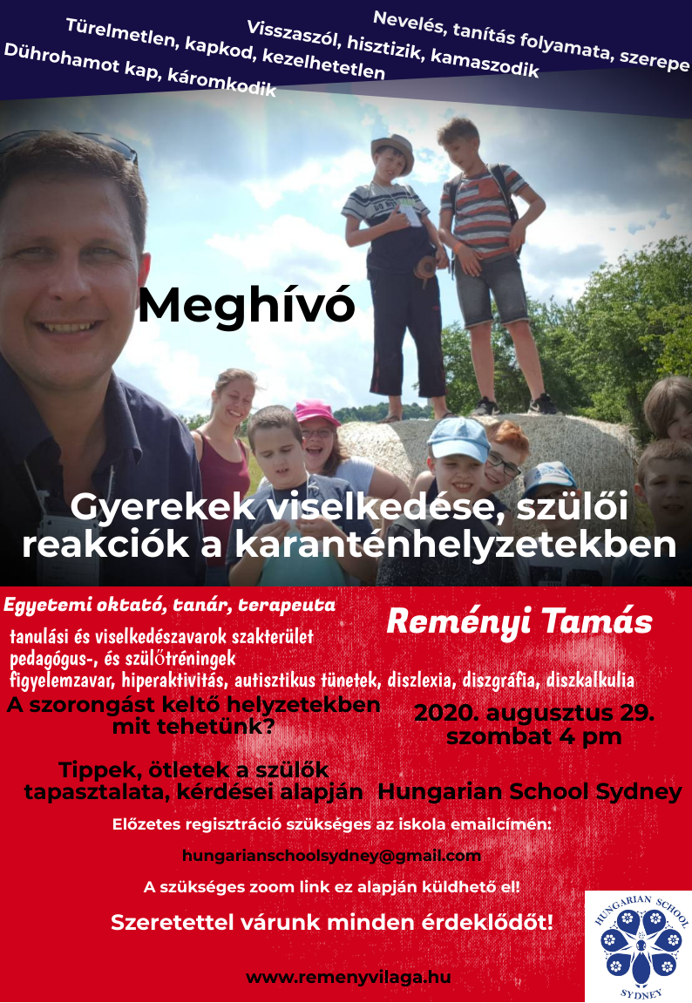
Gyermekek viselkedése, szülői reakciók a karanténhelyzetekben
Sydney, Magyar Iskola
2020. Augusztus 29.
Reményi Tamás

Slide 2
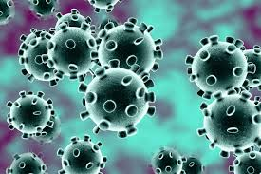
Járványhelyzet (Veszély, Karantén)
Bizonytalanság fizikálisan: kézmosás, távolságtartás,
Bizonytalanság pszichéhes: negatív stresszhullám, tehetetlenség
Frusztráció: bennreked a feszültség, felgyülemlik
Agresszió: a korlátoknak megyünk neki
Regresszió: színvonalunk alá megyünk
Kollektív hatás: felfokozódik pl kollégák, szomszédok, média
Hogyan tudunk védekezni?
Eddzük a stressztűrésünket! Ne gerjedjünk be annyira!

Slide 3
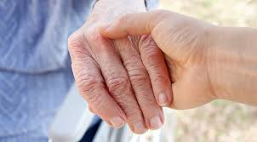
A stressz ( Jó és rossz is lehet)
Altruizmus: pozitív járvány, a segítés, segít a segítőnek és segít a segítettnek IMMUNRENDSZERT STIMULÁLJA, elismerni a segítő munkát pl egészségügyi dolgozók
EUSTRESSZ: mosoly, nevetés, kacagás,
DISTRESSZ: Rágódás, belekeseredés STOP!
Társas viszonyok: egyéni stresszkezelés, belső védelmi rendszer
Stresszkezelő gyakorlatsorok: Bagdy Emőke, pszichoszomatikus ambulancia: szorongáscsökkentés

Slide 4
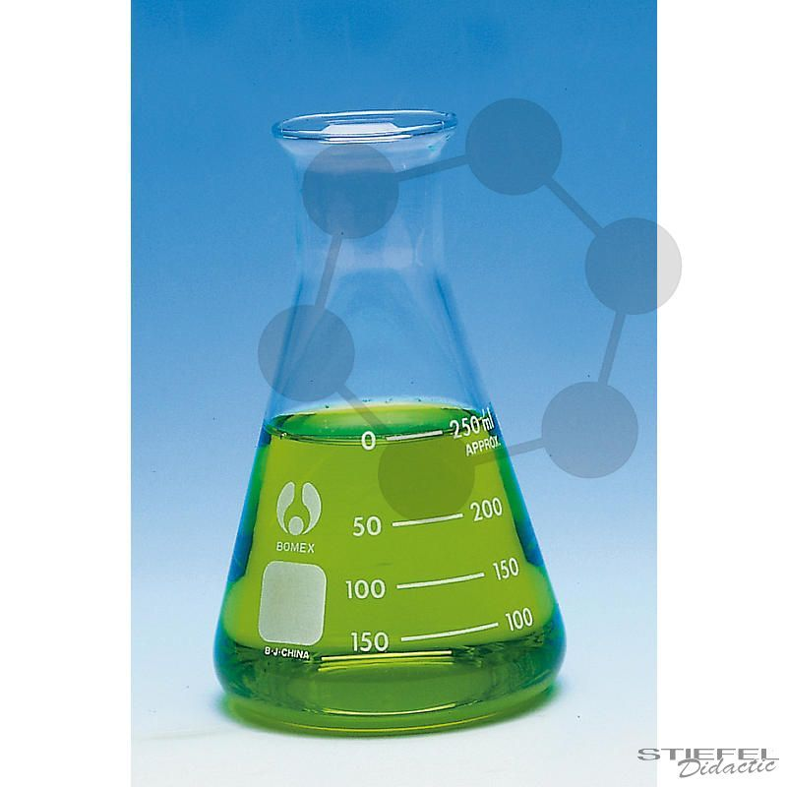
Társas mező: összezártságban a lehetőségek
Izoláció: mint egy lombik – belső begerjedtebb állapot: korábban nem zavaró ingerekre is ugrunk
Megküzdésre sarkall: szülő-gyerek kapcsolati dinamika, koalíciók születnek ( ketten egy ellen, vagy ketten egyért? )elsősorban a kommunikáción múlik, negatívan vonatkoztatom magamra vagy pozitívan, ne rögtön támadásnak érezzük Karantén után elválunk, vagy szülök gyereket?
Jóindulat és pozitív kommunikáció, pozitív viszonyulás (pl. érintés)
Szelidítsd meg a helyzetet: simogasd meg, etesd meg, beszélgetés, egymás iránti érzelmek kifejezése, közös játék
Munka szünetelése, elvesztése: férfiakat jobban veszélyezteti, két barát: mit csináljunk, ha vége ennek a helyzetnek. A jövő tervezése generálja az életerőt! ÁLMODOZZATOK KÖZÖSEN!

Slide 5
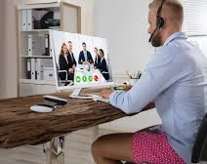
Homeoffice
„Szent idő”
Felöltözni, mintha kimennénk
Napirend, struktúra fontossága
Online suli a szülő igazodik, Homeoffice-ra a gyerek igazodik
Közös idők: ötletgyűjtés
Beszéljünk az otthoni játékszabályokról!

Slide 6
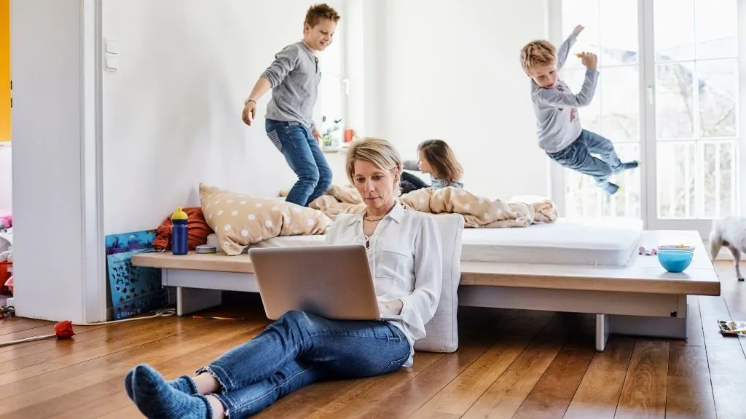
MUNKA ÉS MAGÁNÉLET
Munka: eltolódtunk az utóbbi időben, a munka meghatároz minket
Homeoffice-ban: nincs személyes megbeszélés, a férfi elsősorban ettől valaki, a kollégákkal folytatott „anyagcsere-információcsere” nem működik
Barát-kolléga keresése: megbeszélni a munka
https://pszi.hu/probono_pszichologus/ önkétes segítség
Idősebbek: nem lehet az unokákkal, nem ölelheti meg, nem mehet ki, nem tud értékes lenni MIÉRT? KIÉRT ÉLJEK?
legalább virtuális kapcsolat, család,
még jobb egy régi osztálytárs- azonos korosztály, tapasztalatok
Még elesettebb megsegítése - immunerősítő

Slide 7
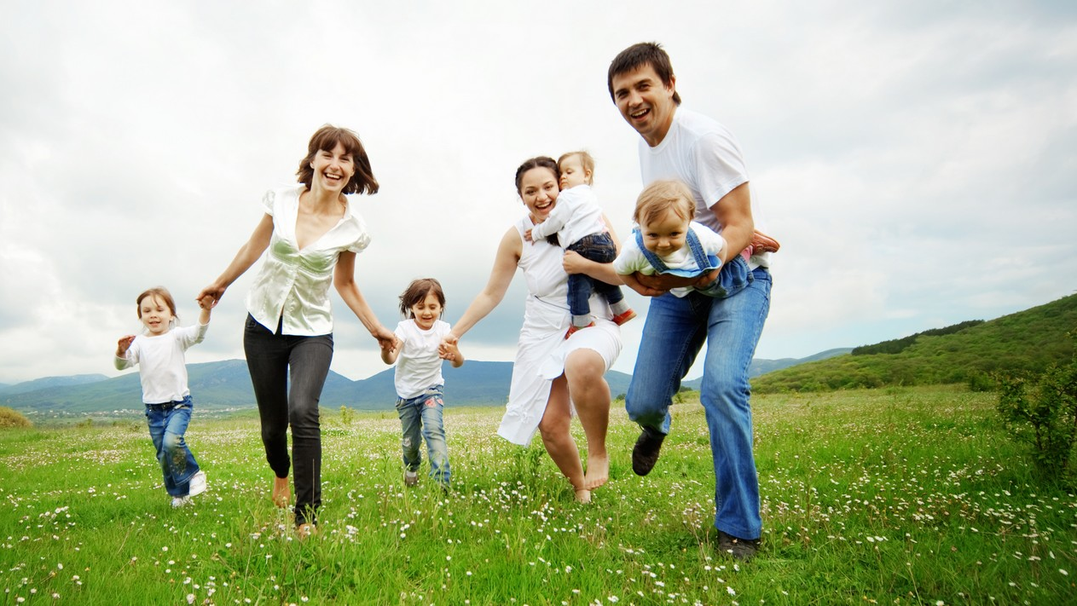
Magánélet
Virtuális kapcsolat: a digitális technikával való ismerkedés
Érintés, tapintás szerepe: ha nincs ember, pl. háziállat
Hangok, hallás szerepe: kapcsolattartás, de feszültségmegszelídítésre is kiváló
Magánélet és szabályrendszer: egy óránál ne legyen hosszabb a passzív befogadás (digitális technikák)
Mozgás szerepe: óránként szünet, mozgással (nagy lendítő mozgás, hempergés, feldobálás, lakás-kert berendezése), applikáció: időellenőrzés

Slide 8
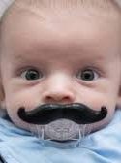
BETEGSÉG Kommunikálása
Bejelentés az orvosnak
Hőemelkedés: nem kell megijedni, a gyereket is csak megijeszti
Megnyugtatólag: ne dramatizáljunk, katasztrófizáljunk
Határozottság, biztonságérzet
Az elembertelenedés útja: a munka és a pénz átvette az irányítást
Már nincs az 1. helyen az Isten és az emberi kapcsolataink

Slide 9

Bizonytalanság- Biztos rossz?
A biztos rossz is jobb: mi van ha van 2. hullám, mikor lesz vége?
Egzisztenciális oldal: munkahely, bevételek, családfenntartás
Pszichikai szempontok:
Munka és magánélet egyensúlya
Szorongás állapotok, pánikrohamok (változtatás, menekülés, de nem tudjuk mi a megoldás)
Korábbi lelki trauma felszakad, ha nem került feldolgozásra – lelki góc, különösen a magányosaknál (nem egyenlő azzal, aki egyedül él)
Folyamatos csendes krízis (hol a vége?)

Slide 10
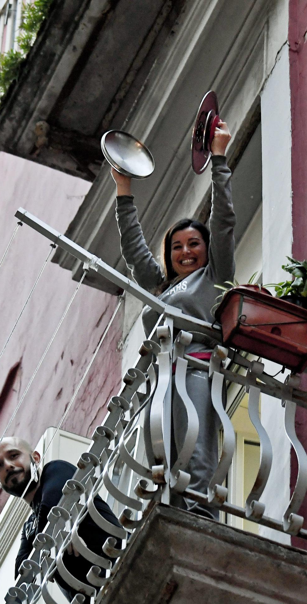
Kiút a bezártságból
Tükörneuronok: szemkontaktus, empátiás kapcsolat, gyógyít
Olaszok közös éneklése az erkélyen
Közös taps: elismerés és összetartozás
Két ember nem egyenlő 1+1-gyel, egymás megértői, segítői lehetünk – közösség
Ne a családtagoknak panaszkodjunk a családon belüli feszültségekről, hanem barátnak, vagy segítőnek
Relaxáció, lelki edzés, átkeretezés ( testi edzésen túl)
Gondolat, hit és tervezés, jövő: a ház hatalmas kerttel

Slide 11
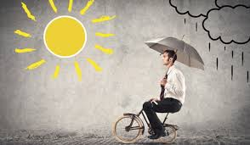
A tervezés és optimizmus
Harvard egyetem: 40 éves kor, 5 évente
Tervezés és a kiúttalanság a szervezetre, egészségre gyakorol hatást
A hit szerepe: vallásba nevelődünk, Gondviselésbe vetett hit, lelki edzés: van megoldása a kilátástalan helyzetekre
A bizalom visszaszerzése: a másik ember nem csak „veszélyforrás”
Velünk született együttérzés, segítés „ Védd a másikat, segítsd!”
Felelősségérzet és tanult tehetetlenség
Üres csevegés, vagy szervezés – beszélgető kör
Hála a szülőknek, pedagógusoknak

Slide 12
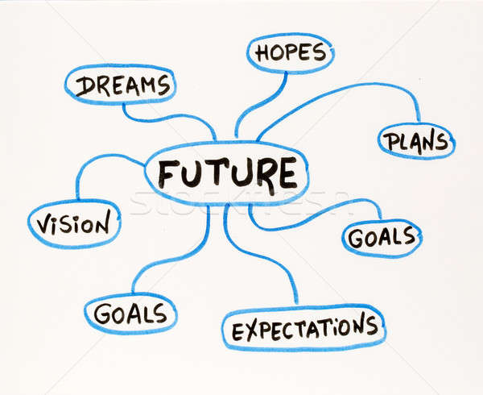
hogyan kezeljük saját aggodalmainkat gyerekünk előtt?
Mi magunk is megrettenünk, aggódunk…
Beszéljünk a gyerekkel, de azzal az üzenettel, hogy „tudjuk, megtaláljuk a megoldást”
Megkönnyebbülés: öröm, ha valami rossz elmúlik
Kapaszkodjunk bele a jövőbeli terveinkbe!

Slide 13
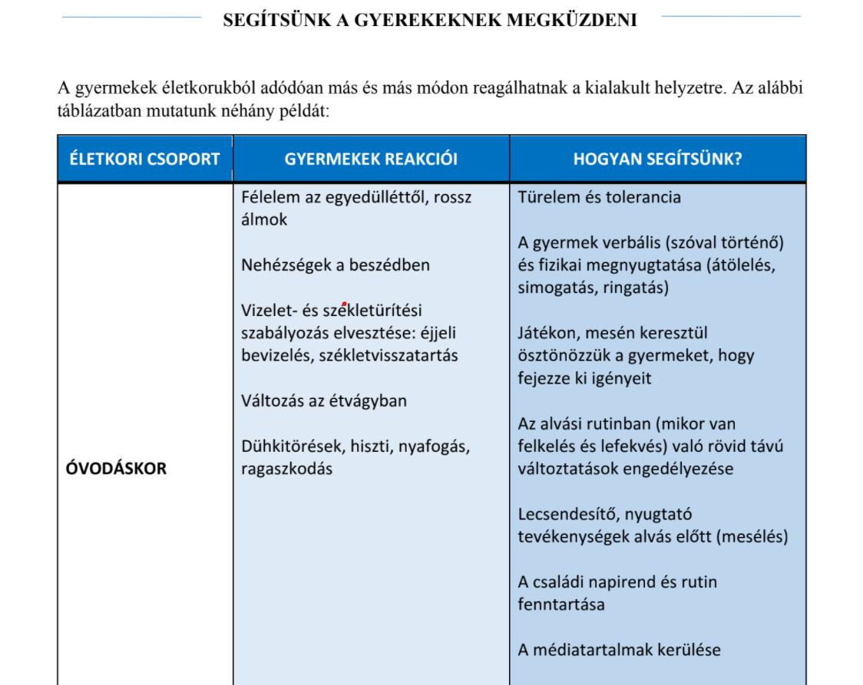

Slide 14
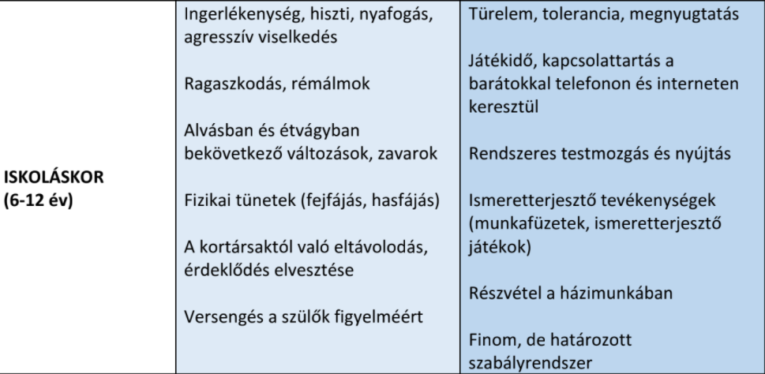
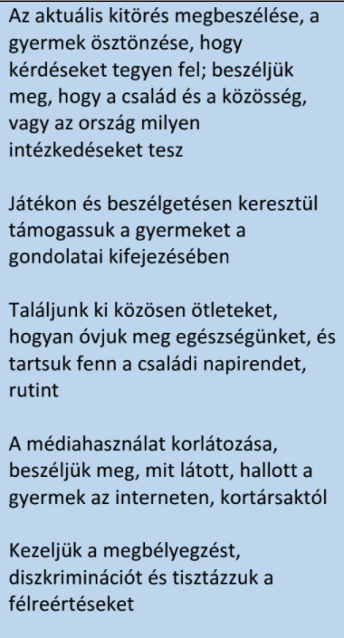

Slide 15
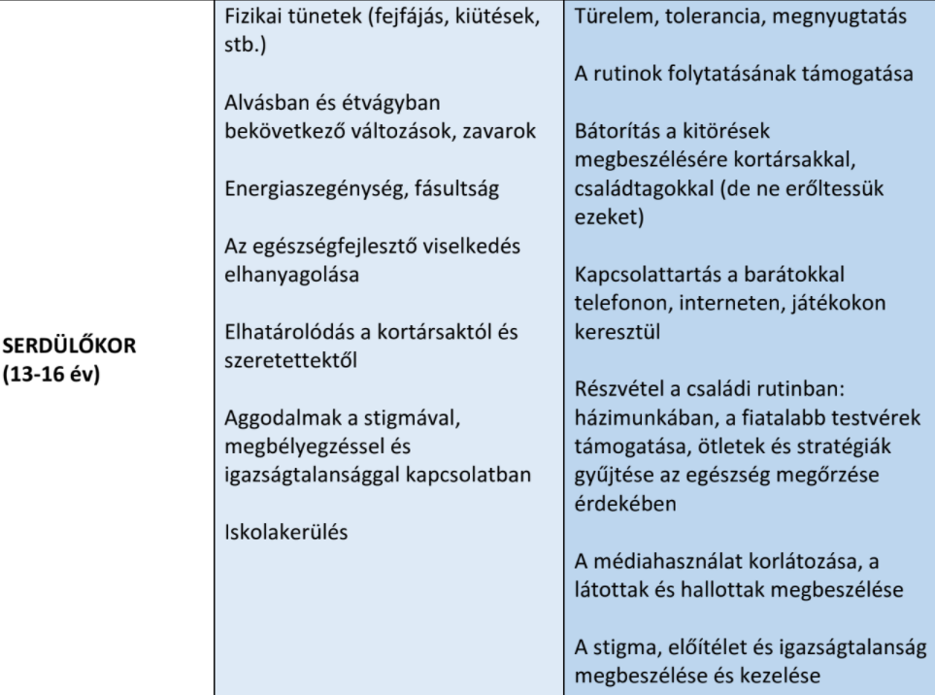

Slide 16
Javaslatok a szülőknek
Legyen érthető a gyermeke számára (nyugodt beszélgetés), szánjon rá extra időt (közös játék)
Beszéljünk a gyermekünkkel a tényekről, s arról amit ő tehet
Életkornak megfelelő kommunikáció
Amennyire lehetséges tartsuk fenn a napi rutint
Tájékoztató anyagok: https://pszi.hu/krizishelp/
Pszichológiai vonatkozású kérdések és válaszok a koronavírussal kapcsolatban – Magyar Pszichológiai Társaság közleménye
Hogyan beszéljünk a gyerekünkkel a koronavírusról?
A koronavírusról gyerekeknek – a Heim Pál Kórház videója gyerekeknek
A koronavírusról gyerekeknek – képregényes tájékoztató gyerekeknek
A közös küldetés – Kőnig doki üzenete a koronavírusról gyerekeknek – János kórház szuperdokijának tájékoztatója kisebbeknek

Slide 17
Megküzdést segítő jó gyakorlatok
Koronavírus-szorongás: mit tehetünk a mentális egészségünk érdekében?
Hogyan gondoskodjunk jól magunkról (és egymásról) karanténban…– az öngondoskodásról
Hogyan birkózzunk meg a szorongással a világjárvány idején?– stresszkezelés különböző csoportoknak
Stresszkezelés vezetett meditációval
Semmelweis Mindfulness Központ -Semmelweiss Egyetem Mindfulness Központjának csatornája relaxáiós, meditációs anyagokkal
Megőrülsz a facebookos pánikoltatástól, de nem tudsz leszakadni róla? A szakember segít! – infodömping elleni védekezés
nyugodtgyermek.hu – stresszkezelés gyermekek számára
Metamorphoses Meseterápiás Egyesület – meseterápia felnőtteknek is

Slide 18
Segítség szülők számára
Az ELTE Pedagógiai és Pszichológiai Kar tanácsai szülők számára
Segédanyag szülőknek a koronavírussal való családi megküzdéshez
Mit mondjunk a gyereknek a koronavírusról? – általános tanácsok szülők számára
Hogyan lehet gyerekek mellett otthonról dolgozni? – Csináljunk egy családi gyűlést! – jó gyakorlat otthon dolgozó szülők számára
Gyakorlati tippek szülőknek a bezártság okozta feszültség enyhítésére
Kössünk családi digitális megállapodást! – az online élet szabályaihoz
Elvált szülők és kapcsolattartás a járványidőszakban – elvált szülők számára fontos irányelvek
Hogyan tartsuk össze a családot a járványhelyzetben?

Slide 19
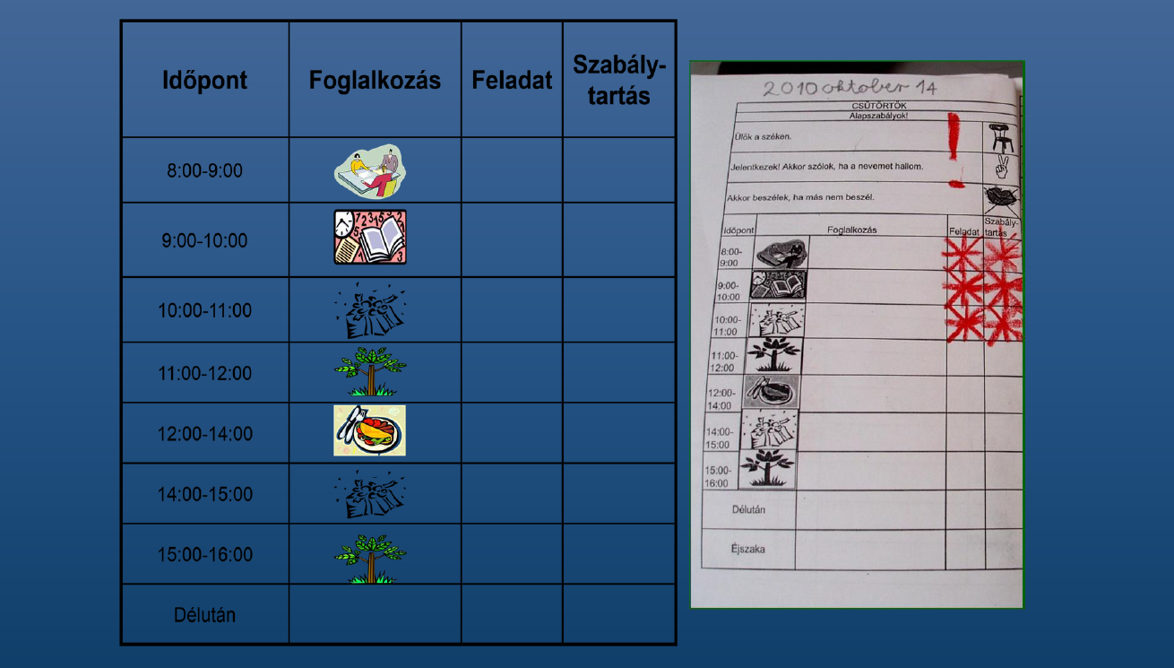
A jutalmazás, visszajelzés ereje

Slide 20
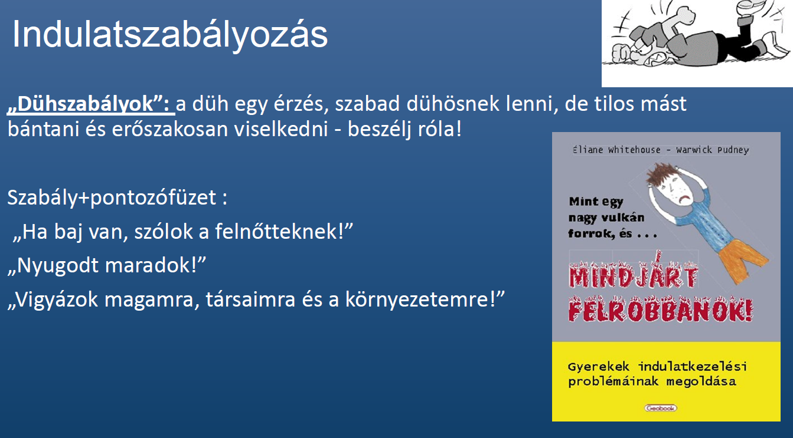

Slide 21
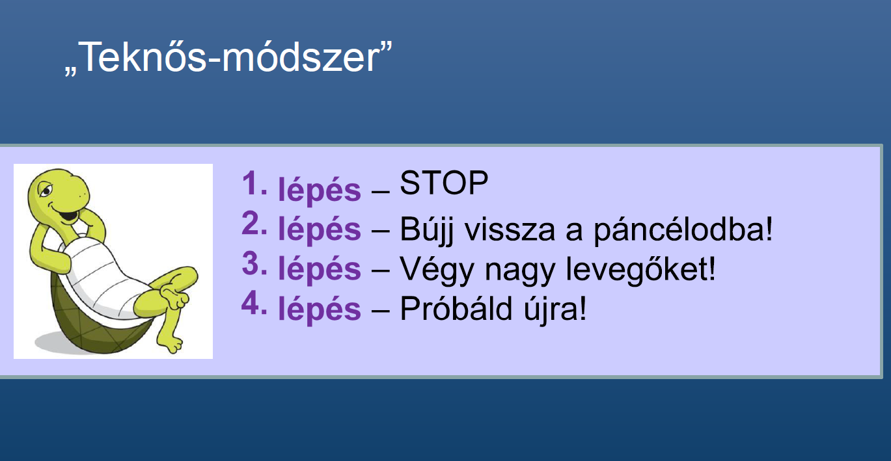
Teknős és
A lélek edzése
Kacagj!
Kocogj!
Lazíts!
Érints!
Segíts!

Slide 22
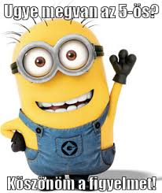
www.remenyvilaga.hu

